Slide 1





Marktconsultatie
Inkoop Wmo maatwerkvoorzieningen in segmenten en arrangementen per 1 januari 2023
Dinsdag 13 juli 2021 10.00 – 11.30 uur

Slide 2
Spelregels en aandachtspunten
- Zet uw camera uit en houd uw microfoon standaard op mute tijdens de sessie.
- Tijdens de presentaties kunt u vragen stellen met behulp van het ‘handje’ en in de chatsessie. Vermeld hierbij uw naam/organisatie en over welk onderdeel uw vraag gaat. Per onderdeel zal een aantal vragen beantwoord worden. Overige vragen beantwoorden we zo veel als mogelijk schriftelijk achteraf.
- Uw naam en e-mailadres kunnen zichtbaar zijn voor de overige deelnemers aan de bijeenkomst. Door deel te nemen aan de bijeenkomst, stemt u er mee in dat deze gegevens mogelijk voor andere deelnemers inzichtelijk zijn.

Slide 3
Programma
Welkom/inleiding
Presentatie
Segmenten / percelen
Arrangementen: wat is het / hoe werkt het?
Eerste opzet van Wmo arrangementenmodel Leidse Regio
Mogelijke contractduur: 3 jaar plus mogelijkheid tot verlening 2 x 2 jaar
Vragen/opmerkingen
In gesprek met elkaar in kleine groepjes
Plenaire afsluiting
Notes:
Inleiding:
Terugverwijzen naar 1 juni: het waarom, de inhoudelijke veranderopgaven.
Presentatie:
Voor aanbieders van MZ die aan expertmeetings van Rebel in opdracht van HR hebben meegedaan, zullen de arrangementen al bekend zijn. Zij zullen veel herkennen.

Slide 4
Segmenten
Segmenten
    volwassenen (herstelgericht)
    Volwassenen (stabiliserend)
    Volwassenen (complexe problematiek)
    Ouderen
Binnen segmenten 1 t/m 3 speciale aandacht voor groep jongvolwassenen (16-27 jarigen) in vormgeving van en/of toepassing arrangementen.
Segmenten ook inkooppercelen ?
Notes:
In breakout rooms gedachtewisseling over:
Worden de segmenten ook inkooppercelen ?
Op basis van welke redenen zouden we dat moeten doen ?
Overzichtelijkheid voor toegang en cliënten
Meer contracteren van aanbieders die gespecialiseerd zijn in een cliëntengroep
Doelgroep vraagt andere afspraken / arrangement
Financieel (andere CAO / andere afwijkende functiemix)
Wat kunt u meegeven over de afbakening/ benaming van de segmenten / percelen ?
Moeten we Volwassenen herstelgericht aanhouden of bv (O)GGZ en jongvolwassenen ?
Moeten we Volwassenen stabiliserend aanhouden of bv LVB & LG ?
Moeten we Volwassenen met complexe problematiek aanhouden of Wonen met begeleiding ?

Slide 5
Arrangementen: Hoe werkt het?
1. Een arrangement is een bundeling van producten (minimaal begeleiding en dagbesteding);
2. De omvang van het arrangement wordt per cliënt door de toegang bepaald aan de hand van verschillende leefgebieden/resultaatgebieden:
• Sociaal en persoonlijk functioneren
• Geldzaken
• Zinvolle dagbesteding / toeleiding naar werk/opleiding
• Zelfzorg en gezondheid
• (Het voeren van een huishouden)
Notes:
Presentatie:
Voor aanbieders van MZ die aan expertmeetings van Rebel in opdracht van HR hebben meegedaan, zullen de arrangementen al bekend zijn. Zij zullen veel herkennen.
Presentatie
- Andere steden met arrangementmodellen zijn Rotterdam, Den Haag en Almere

Slide 6
Arrangementen: Hoe werkt het?
3. Er kan op een arrangement voor ambulante ondersteuning worden voortgebouwd voor Beschut en Beschermd Wonen thuis of in een groepswonen locatie door extra elementen toe te voegen:
• Bereikbaarheid en/of toezicht in avond en nacht;
• Kosten ten aanzien van (gezamenlijk) wonen (in een groepslocatie): sociaal beheer, ongeplande momenten, vaste aanwezigheid op de groep, gemeenschappelijke ruimtes;
• Eventueel kosten van huur van een kamer/woning indien scheiden van wonen en zorg niet passend is in de situatie van de cliënt.
Notes:
Presentatie:
In expertmeetings van Rebel in opdracht van HR al eerste verkenning gedaan welke elementen van beschut/beschermd wonen je niet moet vergeten in de aanvullende modules.

Slide 7
Arrangementen: Hoe werkt het?
4. Per resultaatgebied wordt naar problemen en gevraagde oplossing gekeken en hierbij wordt de mate van inzet ingeschat (bijvoorbeeld in de vorm van regulier, midden en intensief). Alle scores op de resultaatgebieden te samen bepalen de (financiële) omvang van het arrangement per cliënt.
5. In de regel zal er ten aanzien van te behalen doelen en samenstelling van arrangement worden gewerkt met een mate van volgtijdelijkheid.
6. Per cliënt zal ook gekeken worden naar het (herstel)perspectief en dat bepaalt mede de duur van indicatie (kort, middellang, lang) en/of eerste tussenevaluatie.
Notes:
Presentatie:
In expertmeetings van Rebel in opdracht van HR al geconcludeerd dat naast de vormgeving van het arrangementenmodel, ook vooral het gaat om de toepassing ervan (zijn zaken in beton gegoten of zit er flexibiliteit in systeem)

Slide 8
Arrangementen: Hoe werkt het?
7. Het werken met en financiering in arrangementen gaat uit van gemiddelde cliëntfinanciering. Dat betekent dat er vanuit gegaan wordt dat aanbieders fluctuaties in de benodigde inzet uitmiddelen in de tijd en over het gehele cliëntenbestand.
8. Aanpassing van het arrangement per cliënt gaat in de regel op vastgesteld evaluatiemoment. In nader te bepalen uitzonderingsgevallen is aanpassing tussentijds mogelijk.
Notes:
Presentatie:
In expertmeetings van Rebel in opdracht van HR al geconcludeerd dat naast de vormgeving van het arrangementenmodel, ook vooral het gaat om de toepassing ervan (zijn zaken in beton gegoten of zit er flexibiliteit in systeem)

Slide 9
Arrangementen: Hoe werkt het?
9. Intentie is afschaffing van controle op feitelijk geleverde uren /dagdelen ten opzichte van afgegeven indicatie per cliënt en de daaraan verbonden terugbetalingsregels.
10. Op cliëntniveau is één aanbieder verantwoordelijk voor de doelrealisatie van het arrangement. Aanbieder moet de gehele ondersteuning uit het arrangement – eventueel als combinant of met onderaannemers – kunnen leveren.
Notes:
In breakout rooms gedachtewisseling over:
Welke ideeën/ wensen heeft u om hierin een goed tandem te vormen met de toegang ?
-Wat wilt u vanuit uw cliëntengroep meegeven voor de inrichting of toepassing van het arrangementenmodel ?
Indicatie arrangement voor bepaalde duur versus mogelijk tot tussentijds aanpassen ervan
Indien gemeenten in plaats van bestaande controle een andere manier van inzicht op de daadwerkelijke levering zouden willen hebben, welke ideeën heeft u dan die uitvoerbaar en niet te administratief belastend zijn voor aanbieders ?
Indien u voorziet dat u niet het volledige arrangement zult kunnen leveren voor de cliëntgroep (het segment/perceel) waarvoor u nu actief bent, verwacht u dan gemakkelijk samenwerkingspartners te vinden om in combinatie mee te gaan doen aan de inkoop ?

Slide 10
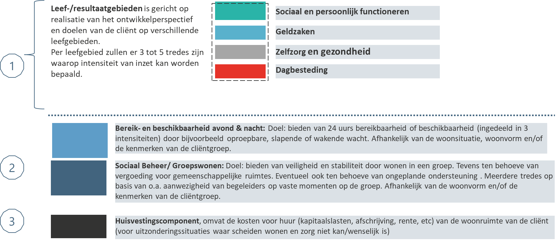
Arrangementen in beeld
Notes:
Presentatie:
Aangepast plaatje van Rebel, dus bekend voor MZ aanbieders

Slide 11
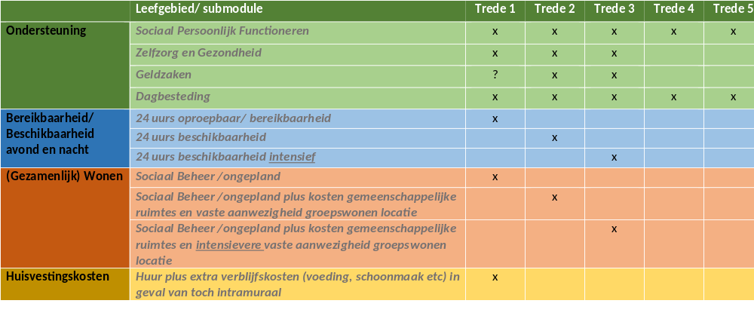
Arrangementen: eerste opzet
Notes:
Presentatie
Eerste opzet is een combinatie van Den Haag en Rotterdam (huidig):
Treden Ondersteuning iets uitgebreider dan Den Haag
Treden Bereikbaarheid is vergelijkbaar Rotterdam
Treden (gezamenlijk) wonen is vergelijkbaar het Den Haag
Per leefgebied kan hoeveelheid toegepaste treden verschillend zijn. Tevens hoeven treden niet gelijk te zijn per leefgebied (dus bijvoorbeeld voor SPF kan het 0,75, 2, 3, 4,5 en 6 uur per week zijn en bij zelfzorg bijvoorbeeld 1, 1,5, 3 en 5 uur per week)
In breakout rooms gedachtewisseling over:
- Wat wilt u vanuit uw cliëntengroep meegeven voor de inrichting of toepassing van het arrangementenmodel ?

Slide 12
Vragen/opmerkingen
Vragen en/of opmerkingen? Stuur dan een mail naar
aanbestedingen@servicepunt71.nl met in het onderwerp Inkoop Wmo
Relevante vragen en antwoorden worden geanonimiseerd gedeeld.

